Slide 1
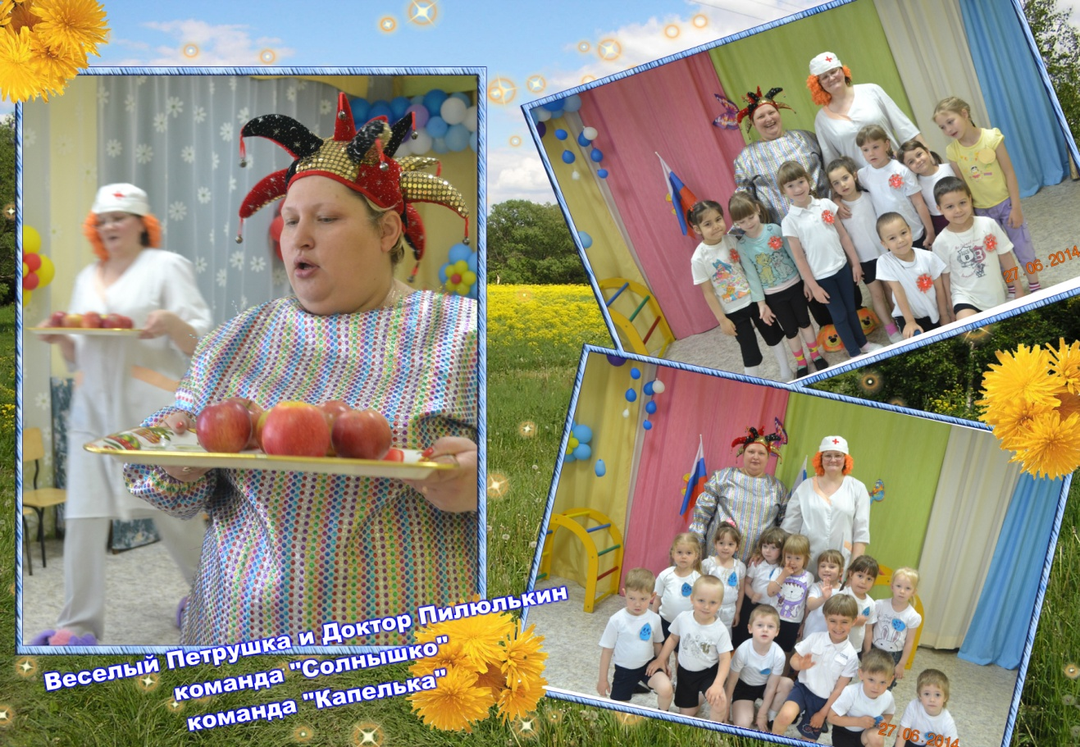
«Солнце, воздух и вода – наши лучшие друзья!»

Slide 7
